Slide 1
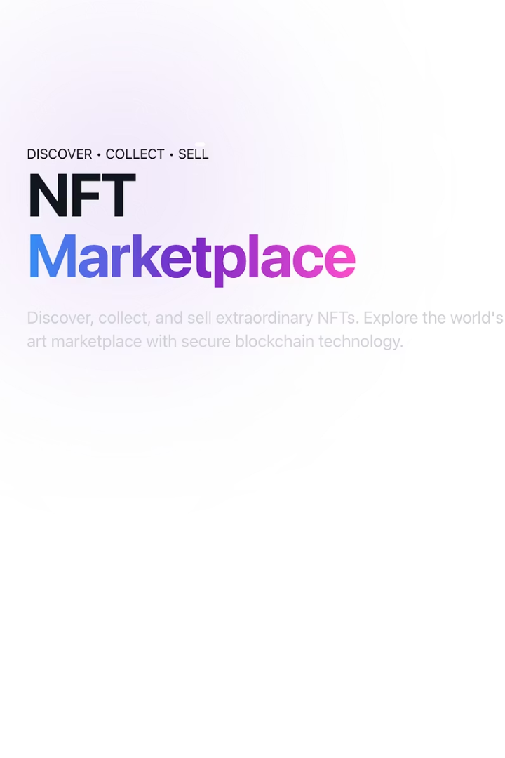
Nft Marketplace
Una piattaforma completa per creare, mintare e gestire NFT con autenticazione ibrida tramite Web3Auth.
Integrazione con pagamenti in criptovaluta e supporto per smart contract ERC-721.
Studenti: Dominik Panzarella, Samuele La Fleur

Slide 2



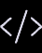




Problemi Iniziali: Blockchain
Inesperienza Team
Conoscenze limitate sulle tecnologie blockchain
Contratti Intelligenti
Gestione complessa di smart contract
Solidity
Curva di apprendimento ripida
Sicurezza
Implementazione sicura di transazioni on-chain

Slide 3








Problemi Iniziali: Interfaccia Utente
Gestione Stato
Metadati
Difficoltà nel tracciare lo stato degli NFT
Visualizzazione e caricamento dei contenuti NFT
UX
Integrazione
Esperienza fluida per utenti non tecnici
Connessione tra frontend e smart contract

Slide 4





Problemi Iniziali: Autenticazione
Barriere all'Ingresso
Utenti senza wallet crypto esclusi dal mercato
Gestione Chiavi
Complessità nella gestione delle chiavi private
Rischio Accesso
Possibile perdita di accesso agli asset digitali
Soluzioni Ibride
Necessità di ponte tra web2 e web3

Slide 5




Soluzione: Smart Contract
Solidity Testato
Sviluppo rigoroso di contratti intelligenti verificati
Ethers.js
Interazione fluida tra frontend e blockchain
Standard ERC
Implementazione di ERC-721.

Slide 6
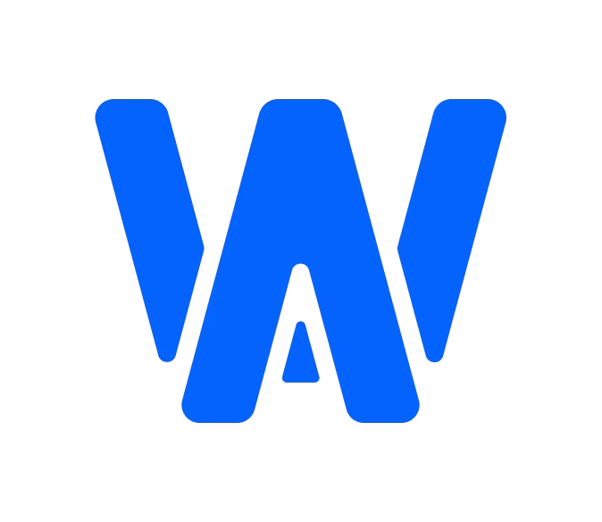
Soluzione: Web3Auth Integration
Autenticazione Non-Custodial
Accesso tramite social login senza intermediari. L'utente mantiene sempre il controllo dei propri asset.
Sicurezza MPC
Multi-Party Computation per proteggere le chiavi private. Tecnologia avanzata per la sicurezza cripto.
Multi-Chain
Supporto per diverse blockchain. Flessibilità e adattabilità alle esigenze dell'utente.

Slide 7






Tecnologie Frontend
Next.js & React
React Hook Form & Zod
Hero UI
UI reattiva e ottimizzata per SEO
Componenti visuali coerenti
Validazione dati robusta
Pinata
Jest
Storage decentralizzato dei metadati
Testing

Slide 8

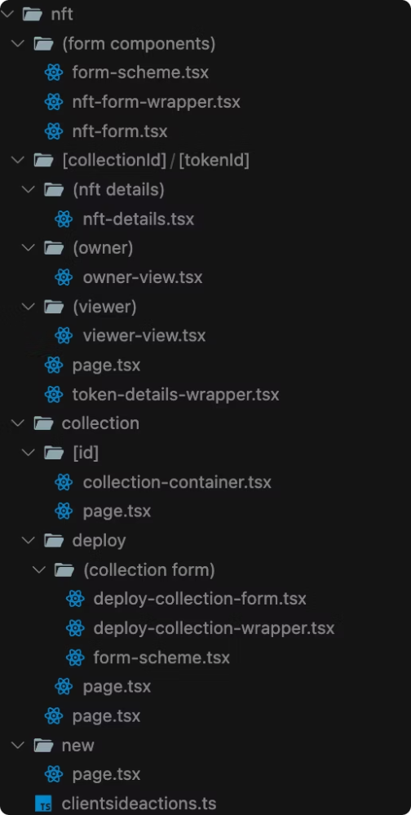
Features-Based Approach
Abbiamo adottato un approccio organizzato per funzionalità utente, semplificando lo sviluppo e la manutenzione.
Separazione Feature
Scalabilità
Ogni funzionalità è un modulo indipendente con interfaccia e logica dedicata.
Integrazione facilitata di nuove caratteristiche senza impattare il sistema esistente.
Manutenibilità
Isolamento dei problemi e aggiornamenti semplificati per singole funzionalità.

Slide 9
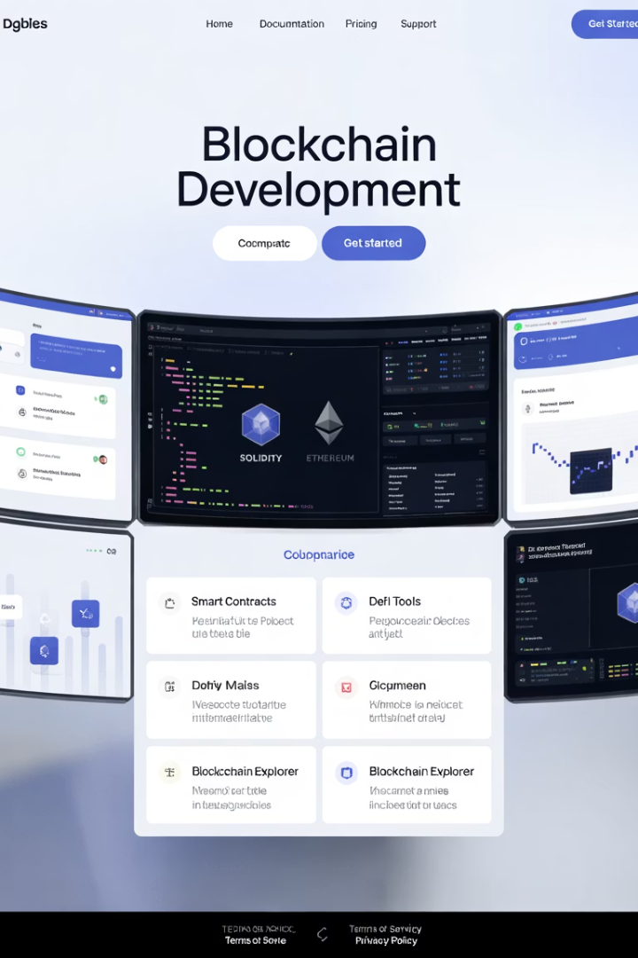
Tecnologie Blockchain
Solidity
Smart contract sicuri e ottimizzati
Ethers.js
Interazione con la blockchain
Web3Auth SDK
Autenticazione web3
Hardhat
Ambiente di sviluppo e testing per Ethereum

Slide 10




Struttura del Progetto
README.md
blockchain/
frontend/
docs/
Documentazione iniziale con istruzioni di installazione e panoramica del marketplace NFT
Directory contenente smart contract, script di deployment e test per l'integrazione con Ethereum
Implementazione Next.js con componenti React, integrazione Web3Auth e connessione agli smart contract
Documentazione tecnica dettagliata, guide per sviluppatori e specifiche API

Slide 11
Smart Contracts del Marketplace
I contratti intelligenti costituiscono il cuore dell'infrastruttura blockchain del nostro marketplace NFT.
MarketplaceRegistry.sol
NFT.sol
NFTFactory.sol
Gestisce le operazioni di listing, acquisto e vendita degli NFT sul marketplace, includendo la gestione delle commissioni e il tracciamento delle transazioni.
Implementa lo standard ERC721 per gli NFT, gestendo metadata, proprietà e trasferimenti dei token, con funzionalità specifiche per la gestione delle collezioni.
Factory contract che automatizza la creazione e il deployment di nuove collezioni NFT, mantenendo un registro di tutti i contratti NFT deployati.

Slide 12
Analisi
Approccio Completamente Decentralizzato
Soluzione Ibrida
Utilizzo esclusivo di smart contract per memorizzare i dati.
Integrazione strategica di backend tradizionale con blockchain.
Trasparenza totale delle transazioni
Immutabilità dei dati garantita
Velocità per operazioni non critiche
Eliminazione di intermediari centralizzati
Blockchain per transazioni e proprietà
Maggiore flessibilità operativa

Slide 13




Decentralizzazione: Limiti e Sfide
Velocità di Innovazione Ridotta
I sistemi decentralizzati richiedono consenso distribuito per ogni cambiamento.
Costi Proibitivi
Gas fee elevati rendono impraticabili molte operazioni quotidiane.
Complessità Tecnica
Wallet, chiavi private e interazioni con blockchain sono ostacoli per utenti comuni.
Frammentazione dell'Ecosistema
Molteplici blockchain non interoperabili creano silos isolati di utenti.
Questi ostacoli rallentano significativamente l'adozione di massa delle tecnologie blockchain. Senza soluzioni ibride, rischiamo di limitare l'innovazione a nicchie tecniche.

Slide 14








Il Futuro della Decentralizzazione
Visione Ideale
Trasparenza e democrazia digitale globale.
Stato Attuale
Soluzioni ibride sono più praticabili e performanti.
Sfide Pratiche
Velocità limitata, costi elevati, complessità tecnica.
Equilibrio Futuro
Decentralizzazione selettiva per asset critici.
Un mondo completamente decentralizzato rimane un obiettivo ambizioso ma irto di sfide. L'architettura che abbiamo adottato rappresenta un compromesso necessario tra ideali e praticità.
La decentralizzazione totale comporterebbe rischi significativi: governance frammentata, velocità di innovazione ridotta e barriere all'adozione di massa. Probabilmente vedremo una decentralizzazione progressiva e mirata, non universale.

Slide 15





Sviluppi Futuri
La nostra roadmap di sviluppo prevede tre principali evoluzioni del marketplace.
Sistema di Aste
Implementazione di smart contract dedicati per meccanismi d'asta trasparenti e automatizzati.
Supporto Multi-Chain
Espansione su blockchain alternative per abbattere barriere di ecosistema e raggiungere più utenti.
Analytics di Mercato
Integrazione di strumenti analitici avanzati per monitorare trend, volumi e comportamenti degli utenti.
Community Governance
Introduzione di meccanismi decisionali comunitari per evoluzioni future del marketplace.
Gestione fondi
Dare la possibilità agli utenti di aggiungere i propri fondi

Slide 16
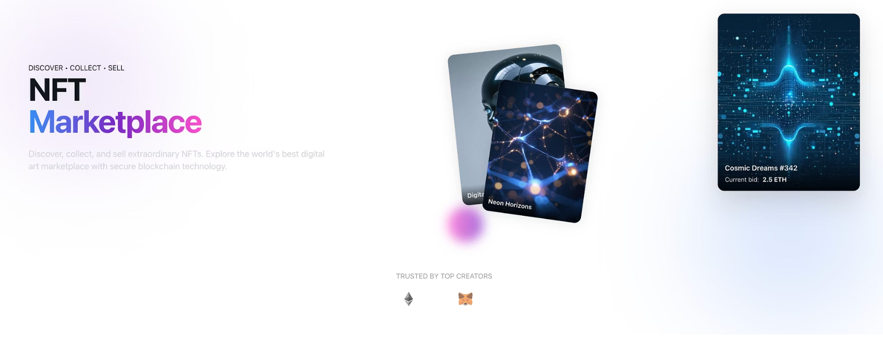
Demo

